Slide 1
Η ΕΕ ΜΕ ΔΥΟ ΛΟΓΙΑ
© EUROPEAN UNION

Slide 2
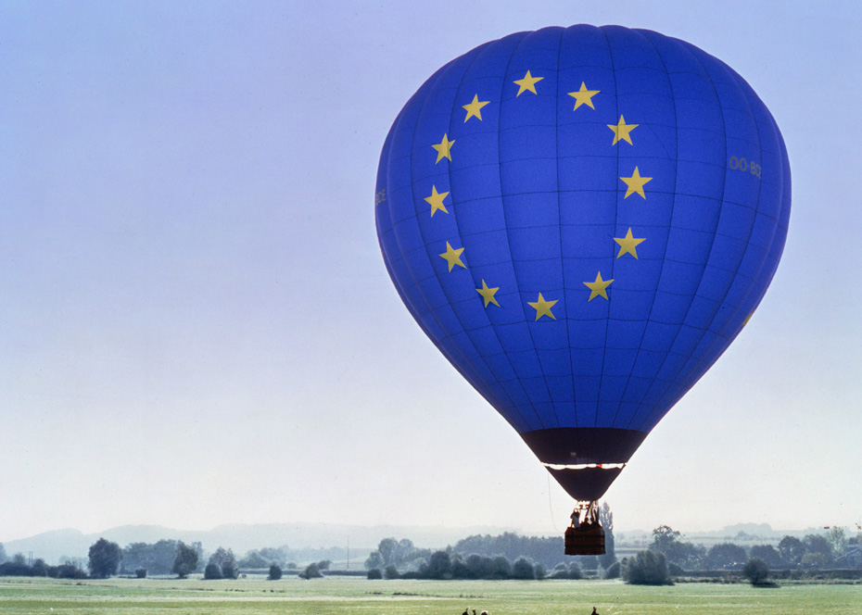
© EUROPEAN UNION
ΠΙΝΑΚΑΣ ΠΕΡΙΕΧΟΜΕΝΩΝ
ΤΙ ΕΙΝΑΙ Η ΕΥΡΩΠΗ;
ΤΟ ΕΥΡΩΠΑΪΚΟ ΕΡΓΟ
ΤΙ ΚΑΝΕΙ Η ΕΕ;
ΠΩΣ ΛΕΙΤΟΥΡΓΕΙ Η ΕΕ;
ΠΩΣ ΜΠΟΡΩ ΝΑ ΜΑΘΩ ΠΕΡΙΣΣΟΤΕΡΑ;
ΕΠΙΚΟΙΝΩΝΙΑ

Slide 3
ΤΙ ΕΙΝΑΙ Η ΕΥΡΩΠΗ;

Slide 4
ΑΙΣΘΑΝΕΣΤΕ ΕΥΡΩΠΑΙΟΣ/-Α;
ΤΙ ΣΕ ΚΑΝΕΙ ΝΑ ΝΙΩΘΕΙΣ ΕΥΡΩΠΑΙΟΣ;
© EUROPEAN UNION

Slide 5
TABLE OF CONTENTS
© PUBLIC DOMAIN
Notes:
Liberale da Verona, «Η αρπαγή της Ευρώπης», περίπου 1470, λάδι σε ξύλο, Λούβρο.
Ο πίνακας απεικονίζει την απαγωγή της Ευρώπης, της νεαρής πριγκίπισσας της Φοινίκης, από τον Δία, ο οποίος μεταμορφώθηκε σε λευκό ταύρο για να μεταφέρει την πριγκίπισσα μακριά από την Κρήτη. Σύμφωνα με μία από τις θεωρίες, από αυτήν πήρε την ονομασία της η ευρωπαϊκή ήπειρος.

Slide 6
ΒΑΣΙΚΑ ΣΤΟΙΧΕΙΑ
ΕΥΡΩΠΗ:
1 από τις 6 ηπείρους
ΕΕ:
447 εκατομμύρια άτομα
ΕΥΡΩΠΗ:
44 χώρες
ΕΥΡΩΠΗ:
περισσότερα από 700 εκατομμύρια άτομα
ΕΕ:
27 χώρες
ΤΙ ΕΙΝΑΙ Η ΕΥΡΩΠΗ;
Notes:
Τι είναι η Ευρώπη;
Μία από τις έξι ηπείρους του κόσμου
Αποτελείται από 44 χώρες
Ο πληθυσμός της ξεπερνά τα 700 εκατ. κατοίκους
Τι είναι η Ευρωπαϊκή Ένωση;
Είναι μια μοναδική οικονομική και πολιτική ένωση μεταξύ 27 ευρωπαϊκών χωρών, γνωστών ως κρατών μελών, οι οποίες αποφάσισαν να ενώσουν τις δυνάμεις τους για να οικοδομήσουν μαζί ένα καλύτερο μέλλον.
Ο πληθυσμός της είναι περίπου 447 εκατ. κάτοικοι.
Χάρη στην Ευρωπαϊκή Ένωση, οι πολίτες της μπορούν να ζουν, να εργάζονται και να ταξιδεύουν ευκολότερα σε άλλη χώρα της Ευρωπαϊκής Ένωσης.

Slide 7
ΕΥΡΩΠΑΪΚΟΣ ΠΟΛΙΤΙΣΜΟΣ
Ο ευρωπαϊκός πολιτισμός και η πολυμορφία πηγάζουν από:
την Αρχαία Ελλάδα και Ρώμη
τη Μεταρρύθμιση και τον Διαφωτισμό
τον κοινοβουλευτισμό και τα κοινωνικά δικαιώματα
ΤΙ ΕΙΝΑΙ Η ΕΥΡΩΠΗ;
© EUROPEAN UNION
Notes:
Βασικά ορόσημα στη δημιουργία της σύγχρονης Ευρώπης περιλαμβάνουν:
την ίδρυση της Αρχαίας Ρώμης και της Αρχαίας Ελλάδας, που βοήθησαν την Ευρώπη να δημιουργήσει τη δημοκρατία, τη διακυβέρνηση και τον πολιτισμό.
τη Μεταρρύθμιση, κατά τον 16ο και τον 17ο αιώνα, που άλλαξε την προσέγγιση της Ευρώπης στη θρησκεία.
τον Διαφωτισμό, ένα διανοητικό, πολιτικό και ιδεολογικό κίνημα του 18^{ου} αιώνα, που τόνισε τη σημασία της λογικής και του ορθολογισμού, και έθεσε τους βασικούς κανόνες για τη σύγχρονη επιστήμη και πολιτική.
την επινόηση του κοινοβουλευτισμού, που τώρα αποτελεί τον θεμέλιο λίθο της σύγχρονης ευρωπαϊκής διακυβέρνησης.
την ανάπτυξη των κοινωνικών δικαιωμάτων κατά τη διάρκεια του 19ου και του 20ού αιώνα, που τώρα προστατεύουν τη ζωή και την εργασία των Ευρωπαίων πολιτών.

Slide 8
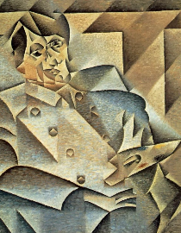
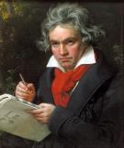
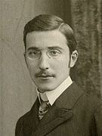
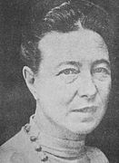
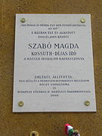
ΕΥΡΩΠΑΙΟΙ ΚΑΛΛΙΤΕΧΝΕΣ
Με την πάροδο των αιώνων, νέα είδη μουσικής, αρχιτεκτονικής και λογοτεχνίας ενέπνευσαν τους καλλιτέχνες σε όλη την Ευρώπη.
Για παράδειγμα:
2
© PUBLIC DOMAIN
1
© PUBLIC DOMAIN
Ο Πάμπλο Πικάσο
Ο Λούντβιχ βαν Μπετόβεν
Ο Αλφόνς Μούκα
Η Χίλμα αφ Κλιντ
Ο Στέφαν Τσβάιχ
Η Βισουάβα Σιμπόρσκα
Η Σιμόν ντε Μποβουάρ
Η Μάγκντα Σάμπο
3
© PUBLIC DOMAIN
4
© PUBLIC DOMAIN
ΤΙ ΕΙΝΑΙ Η ΕΥΡΩΠΗ;
6
© PUBLIC DOMAIN
5
© PUBLIC DOMAIN
7
© PUBLIC DOMAIN
8
© PUBLIC DOMAIN
Notes:
Πάμπλο Πικάσο: Ισπανός καλλιτέχνης, γνωστός συνιδρυτής (μαζί με τον Ζορζ Μπρακ) του κυβιστικού κινήματος. Ίσως γνωρίζετε δύο από τα διάσημα έργα του —την «Γκερνίκα» και τις «Δεσποινίδες της Αβινιόν».
Λούντβιχ βαν Μπετόβεν: Γερμανός συνθέτης και πιανίστας, γνωστός για τις συμφωνίες του. Ο Μπετόβεν ήταν σημαντική φυσιογνωμία στη μετάβαση μεταξύ της κλασικής και της ρομαντικής περιόδου της δυτικής μουσικής. Συνέθεσε την «Ωδή στη Χαρά», η οποία αργότερα έγινε ο ευρωπαϊκός ύμνος.
Αλφόνς Μούκα: ο Τσέχος ζωγράφος και εικονογράφος ανήκε στο κίνημα Αρ Νουβό. Στους πιο διάσημους πίνακες του συγκαταλέγονται το «Φρούτο» (1897) και «Το σλαβικό έπος» (1910–1928), που απεικονίζει την ιστορία όλων των σλαβικών λαών.
Η Χίλμα αφ Κλιντ ήταν Σουηδή ζωγράφος. Οι αφηρημένοι πίνακες της, οι οποίοι εξερευνούσαν την πνευματικότητα, τους κύκλους της ζωής, τα σπειροειδή, τη γεωμετρία και τη θεωρία των χρωμάτων, συγκαταλέγονται στα πρώτα αφηρημένα έργα που είναι γνωστά στη Δυτική Ιστορία της Τέχνης.
Στέφαν Τσβάιχ: Αυστριακός μυθιστοριογράφος, θεατρικός συγγραφέας, δημοσιογράφος και βιογράφος. Ίσως γνωρίζετε ένα από τα σημαντικότερα έργα του, «Σκακιστική νουβέλα και άλλες ιστορίες» (1941), μια συλλογή πέντε ευφυέστατων και δημιουργικών ψυχολογικών θρίλερ.
Βισουάβα Σιμπόρσκα: Πολωνή ποιήτρια, δοκιμιογράφος και μεταφράστρια, κέρδισε το Βραβείο Νόμπελ Λογοτεχνίας το 1996. Μια από τις πιο διάσημες συλλογές ποιημάτων της είναι το «Θέα με κόκκο άμμου».
Η Σιμόν ντε Μποβουάρ ήταν Γαλλίδα συγγραφέας, φιλόσοφος και δοκιμιογράφος. Ένα από τα πιο διάσημα έργα της είναι το αυτοβιογραφικό της μυθιστόρημα «Οι αναμνήσεις μιας καθωσπρέπει κόρης» (1958), όπου μιλά για τα νεανικά της χρόνια.
Η Μάγκντα Σάμπο ήταν Ουγγαρέζα μυθιστοριογράφος, η οποία έγραψε θεατρικά έργα, δοκίμια, μελέτες, απομνημονεύματα, ποίηση και παιδική λογοτεχνία. Το μυθιστόρημά της «Η πόρτα» δημοσιεύθηκε το 1987 και έγινε ένα από τα πιο διάσημα έργα της παγκοσμίως.
Ποιους άλλους Ευρωπαίους καλλιτέχνες γνωρίζετε;

Slide 9
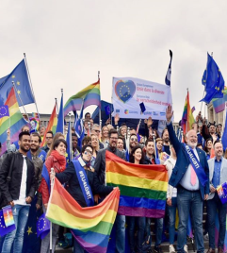
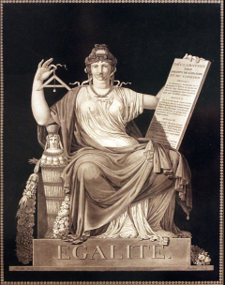
ΕΥΡΩΠΑΪΚΕΣ ΑΞΙΕΣ
Ανθρώπινη αξιοπρέπεια
Ελευθερία
Δημοκρατία
Ισότητα
Κράτος δικαίου
Ανθρώπινα δικαιώματα
© EUROPEAN UNION
© PUBLIC DOMAIN
ΤΙ ΕΙΝΑΙ Η ΕΥΡΩΠΗ;
Notes:
Κάθε χώρα της ΕΕ έχει τον δικό της πολιτισμό, γλώσσα και παραδόσεις. Ωστόσο, όλες οι χώρες μοιράζονται τις ίδιες κοινές αξίες τις οποίες οφείλουν να σέβονται, εάν επιθυμούν να ανήκουν στην Ευρωπαϊκή Ένωση:
Ανθρώπινη αξιοπρέπεια
Ελευθερία
Δημοκρατία
Ισότητα
Κράτος δικαίου
Ανθρώπινα δικαιώματα
Ποια από τις ευρωπαϊκές αξίες είναι η πιο σημαντική για εσάς και γιατί;

Slide 10
ΟΙ 24 ΕΠΙΣΗΜΕΣ ΓΛΩΣΣΕΣ ΤΗΣ ΕΕ
ΤΙ ΕΙΝΑΙ Η ΕΥΡΩΠΗ;
Notes:
Η Ευρωπαϊκή Ένωση έχει 24 επίσημες γλώσσες:
Βουλγαρικά
Κροατικά
Τσεχικά
Δανικά
Ολλανδικά
Αγγλικά
Εσθονικά
Φινλανδικά
Γαλλικά
Γερμανικά
Ελληνικά
Ουγγρικά
Ιρλανδικά
Ιταλικά
Λετονικά
Λιθουανικά
Μαλτέζικα
Πολωνικά
Πορτογαλικά
Ρουμανικά
Σλοβακικά
Σλοβενικά
Ισπανικά
Σουηδικά
Μιλάτε κάποια άλλη γλώσσα της ΕΕ εκτός από τη μητρική σας;
Μπορείτε να αναγνωρίσετε πώς να πείτε «ευχαριστώ» σε άλλες γλώσσες της ΕΕ;

Slide 11
ΟΙΚΟΓΕΝΕΙΕΣ ΓΛΩΣΣΩΝ ΤΗΣ ΕΕ
24 ΕΠΙΣΗΜΕΣ ΓΛΩΣΣΕΣ ΤΗΣ ΕΕ
Σλαβικές: βουλγαρικά, τσεχικά, κροατικά, πολωνικά, σλοβακικά και σλοβενικά
Γερμανικές: δανικά, γερμανικά, αγγλικά, ολλανδικά και σουηδικά
Λατινογενείς: ισπανικά, γαλλικά, ιταλικά, πορτογαλικά και ρουμανικά
Άλλες: εσθονικά και φινλανδικά, ελληνικά, ιρλανδικά, λιθουανικά και λετονικά, ουγγρικά, μαλτέζικα
ΤΙ ΕΙΝΑΙ Η ΕΥΡΩΠΗ;
Notes:
Η Ευρωπαϊκή Ένωση έχει 24 επίσημες γλώσσες από διαφορετικές γλωσσικές οικογένειες:
Γερμανικές γλώσσες: δανικά, γερμανικά, αγγλικά, ολλανδικά και σουηδικά.
Λατινογενείς γλώσσες: ισπανικά, γαλλικά, ιταλικά, πορτογαλικά και ρουμανικά.
Σλαβικές γλώσσες: βουλγαρικά, τσεχικά, κροατικά, πολωνικά, σλοβακικά και σλοβενικά.
Οι γλώσσες της ΕΕ που δεν ανήκουν σε μία από αυτές τις τρεις οικογένειες είναι οι εξής:
εσθονικά και φινλανδικά
ελληνικά
ιρλανδικά
λιθουανικά και πολωνικά
ουγγρικά
μαλτέζικα

Slide 12
ΤΟ ΕΥΡΩΠΑΪΚΟ ΕΡΓΟ

Slide 13
ΠΟΙΕΣ ΧΩΡΕΣ ΔΗΜΙΟΥΡΓΗΣΑΝ ΤΗΝ ΕΕ ΚΑΙ ΓΙΑΤΙ;
© EUROPEAN UNION
Notes:
Η Ευρωπαϊκή Ένωση δημιουργήθηκε για να θέσει τέλος στους συχνούς και αιματηρούς πολέμους μεταξύ γειτόνων, που κορυφώθηκαν με τον Δεύτερο Παγκόσμιο Πόλεμο.
﻿Από το 1950, η Ευρωπαϊκή Κοινότητα Άνθρακα και Χάλυβα άρχισε να ενώνει τις ευρωπαϊκές χώρες, από οικονομική και πολιτική άποψη, για να εξασφαλίσει διαρκή ειρήνη.
Οι χώρες που ίδρυσαν την Ευρωπαϊκή Ένωση είναι οι εξής:
Βέλγιο
Γερμανία
Γαλλία
Ιταλία
Λουξεμβούργο
Κάτω Χώρες

Slide 14
ΑΠΟ ΤΟΝ ΠΟΛΕΜΟ ΣΤΗΝ ΕΙΡΗΝΗ
© PUBLIC DOMAIN
1914
1918
1939
1945
© PUBLIC DOMAIN
© PUBLIC DOMAIN
© PUBLIC DOMAIN
ΤΟ ΕΥΡΩΠΑΪΚΟ ΕΡΓΟ
Notes:
Τα ευρωπαϊκά έθνη δεν ζούσαν πάντα ειρηνικά μεταξύ τους. Πολλοί πόλεμοι έλαβαν χώρα ανά τους αιώνες.
Δύο παγκόσμιοι πόλεμοι έλαβαν χώρα τον 20ό αιώνα:
1914-1918 Α’ Παγκόσμιος Πόλεμος
1939-1945 Β’ Παγκόσμιος Πόλεμος

Slide 15
ΑΠΟ ΤΟΝ ΠΟΛΕΜΟ ΣΤΗΝ ΕΙΡΗΝΗ
© EUROPEAN UNION
Η ειρήνη ήταν ένας από τους στόχους που οδήγησαν στη δημιουργία της Ευρωπαϊκής Ένωσης
Η ΕΕ έλαβε το Βραβείο Νόμπελ Ειρήνης το 2012
ΤΟ ΕΥΡΩΠΑΪΚΟ ΕΡΓΟ
Notes:
Παρότι ορισμένες φορές μπορεί να υπάρχουν διαφωνίες μεταξύ των χωρών της ΕΕ, οι βασικές αρχές της ΕΕ έχουν παραμείνει αμετάβλητες τα τελευταία 70 χρόνια. Η αποτροπή μελλοντικών συγκρούσεων ήταν ένας από τους στόχους που οδήγησαν στη δημιουργία της Ευρωπαϊκής Ένωσης.
Το 2012, χάρη στις άοκνες προσπάθειές της για την προάσπιση της ειρήνης, της δημοκρατίας και των ανθρώπινων δικαιωμάτων στην Ευρώπη και σε ολόκληρο τον κόσμο, απονεμήθηκε στην Ευρωπαϊκή Ένωση το βραβείο Νόμπελ Ειρήνης.

Slide 16
Η ΔΗΜΙΟΥΡΓΙΑ ΤΗΣ ΕΥΡΩΠΑΪΚΗΣ ΕΝΩΣΗΣ
1951
Ευρωπαϊκή Κοινότητα Άνθρακα και Χάλυβα
1995
Συμφωνία του Σένγκεν
2020
NextGenerationEU
1945
τέλος του Β’ Παγκοσμίου Πολέμου
2004
Διεύρυνση προς ανατολάς
1992
Συνθήκη του Μάαστριχτ
1950
1993
Ενιαία αγορά
2007
Συνθήκη της Λισαβόνας
Διακήρυξη Σουμάν
1957
2002
Συνθήκη της Ρώμης
Ευρώ
ΤΟ ΕΥΡΩΠΑΪΚΟ ΕΡΓΟ
Notes:
Κύρια βήματα προς την κατεύθυνση της δημιουργίας της Ευρωπαϊκής Ένωσης:
Την περίοδο από το 1945 έως το 1950, ορισμένοι Ευρωπαίοι πολιτικοί, μεταξύ των οποίων ο Ρομπέρ Σουμάν, η Σιμόν Βέιλ, ο Ζαν Μονέ, ο Αλτσίντε ντε Γκάσπερι και ο Κόνραντ Αντενάουερ, ξεκίνησαν τη διαδικασία δημιουργίας της Ευρωπαϊκής Ένωσης στην οποία ζούμε σήμερα.
1950 Διακήρυξη Σουμάν — Στις 9 Μαΐου ο Ρομπέρ Σουμάν (τότε υπουργός Εξωτερικών της Γαλλίας) πρότεινε η διαχείριση της παραγωγής άνθρακα και χάλυβα —των πρώτων υλών που χρησιμοποιούνται για την προετοιμασία ενός πολέμου— να γίνεται συλλογικά, ώστε να διασφαλίζεται ότι καμία χώρα δεν θα μπορεί να εξοπλιστεί κρυφά εναντίον των άλλων. Ένα από τα πιο διάσημα αποφθέγματά του είναι: «Η Ευρώπη δεν θα δημιουργηθεί ως διά μαγείας ούτε με βάση ένα γενικό σχέδιο. Θα οικοδομηθεί με συγκεκριμένα επιτεύγματα που πρώτα θα δημιουργήσουν μια πραγματική αλληλεγγύη».
1951 Δημιουργία της Ευρωπαϊκής Κοινότητας Άνθρακα και Χάλυβα — Το Βέλγιο, η Γαλλία, η Γερμανία, η Ιταλία, το Λουξεμβούργο και οι Κάτω Χώρες συμφώνησαν να ενώσουν τις βιομηχανίες τους παραγωγής άνθρακα και χάλυβα.
1957 Η Συνθήκη της Ρώμης — Οι 6 ιδρυτικές χώρες αποφάσισαν να επεκτείνουν τη συνεργασία τους σε άλλους οικονομικούς τομείς και δημιούργησαν την Ευρωπαϊκή Οικονομική Κοινότητα (ΕΟΚ) και την Ευρωπαϊκή Κοινότητα Ατομικής Ενέργειας (Ευρατόμ).
1992 Η Συνθήκη του Μάαστριχτ — Με την πάροδο των ετών, προσχώρησαν και άλλες χώρες στην κοινότητα και η Συνθήκη του Μάαστριχτ σηματοδότησε την αρχή της Ευρωπαϊκής Ένωσης όπως τη γνωρίζουμε σήμερα.
μια πολιτική και οικονομική ένωση·
απουσία συνοριακών ελέγχων μεταξύ των χωρών που αποτελούν μέρος της ζώνης Σένγκεν (1995)·
ένα νόμισμα μεταξύ των χωρών που έχουν υιοθετήσει το ευρώ.
1993 — Δημιουργήθηκε η ενιαία αγορά για να διασφαλίσει την ελεύθερη κυκλοφορία αγαθών, υπηρεσιών, κεφαλαίου και προσώπων εντός της ΕΕ. ﻿Με την άρση των τεχνικών, νομικών και γραφειοκρατικών εμποδίων, η ΕΕ επιτρέπει στους πολίτες και τις εταιρείες να εμπορεύονται και να αναπτύσσουν επιχειρηματικές δραστηριότητες ελεύθερα σε ολόκληρη την ΕΕ. Εκτός από τις 27 χώρες της ΕΕ, η Ισλανδία, το Λιχτενστάιν, η Νορβηγία και η Ελβετία αποτελούν μέρος της ευρωπαϊκής ενιαίας αγοράς.
1995 — Η Συμφωνία του Σένγκεν κατάργησε όλους τους συνοριακούς ελέγχους μεταξύ των επτά χωρών που την έχουν υπογράψει.
2002 — Το ευρώ έγινε το νόμιμο νόμισμα σε 12 χώρες της ΕΕ.
2004 — Η μεγαλύτερη επέκταση της Ευρωπαϊκής Ένωσης, όσον αφορά το έδαφος, τον αριθμό των κρατών και τον πληθυσμό. Δέκα νέες χώρες προσχώρησαν στην ΕΕ: η Κύπρος, η Τσεχία, η Εσθονία, η Ουγγαρία, η Λετονία, η Λιθουανία, η Μάλτα, η Πολωνία, η Σλοβακία και η Σλοβενία. Η διεύρυνση αυτή σηματοδότησε την επανένωση της Ευρώπης, η οποία ήταν διχοτομημένη επί μισό αιώνα από το Σιδηρούν Παραπέτασμα και τον Ψυχρό Πόλεμο.
2007 – Η Συνθήκη της Λισαβόνας εισήγαγε μια νέα δομή η οποία εξασφαλίζει στην ΕΕ ισχυρότερο ρόλο στον κόσμο και δίνει μεγαλύτερη βαρύτητα στις απόψεις των πολιτών και των εθνικών κυβερνήσεων.
2020 — Το NextGenerationEU είναι μια δέσμη μέτρων οικονομικής ανάκαμψης για τη στήριξη των χωρών της ΕΕ που έχουν πληγεί από την πανδημία COVID-19. Στόχος του NextGenerationEU είναι να καταστήσει την Ευρώπη ισχυρότερη, να μετασχηματίσει τις οικονομίες και τις κοινωνίες της ΕΕ και να σχεδιάσει μια Ευρώπη στην υπηρεσία όλων.

Slide 17
ΧΩΡΕΣ ΕΕ
Βέλγιο, Γαλλία, Γερμανία, Ιταλία, Κάτω Χώρες, Λουξεμβούργο
1951
Φινλανδία
1973
Δανία, Ιρλανδία, Ηνωμένο Βασίλειο (το Ηνωμένο Βασίλειο αποχώρησε από την ΕΕ το 2020)
Σουηδία
Εσθονία
Δανία
Λετονία
Ιρλανδία
Λιθουανία
1981
Ελλάδα
Ηνωμένο Βασίλειο
1986
Ισπανία και Πορτογαλία
Κάτω Χώρες
Πολωνία
Βέλγιο
Γερμανία
1995
Λουξεμβούργο
Τσεχία
Αυστρία, Σουηδία, Φινλανδία
Γαλλία
Σλοβακία
Αυστρία
Ουγγαρία
Εσθονία, Κύπρος, Λετονία, Λιθουανία, Μάλτα, Ουγγαρία, Πολωνία, Σλοβακία, Σλοβενία, Τσεχία
Σλοβενία
Ρουμανία
Κροατία
2004
Πορτογαλία
Ιταλία
Ισπανία
Βουλγαρία
2007
Βουλγαρία, Ρουμανία
Ελλάδα
2013
Κροατία
Μάλτα
Κύπρος
ΤΟ ΕΥΡΩΠΑΪΚΟ ΕΡΓΟ
Notes:
﻿Με την πάροδο των ετών, όλο και περισσότερες χώρες συμμετείχαν στο ευρωπαϊκό εγχείρημα.

Slide 18
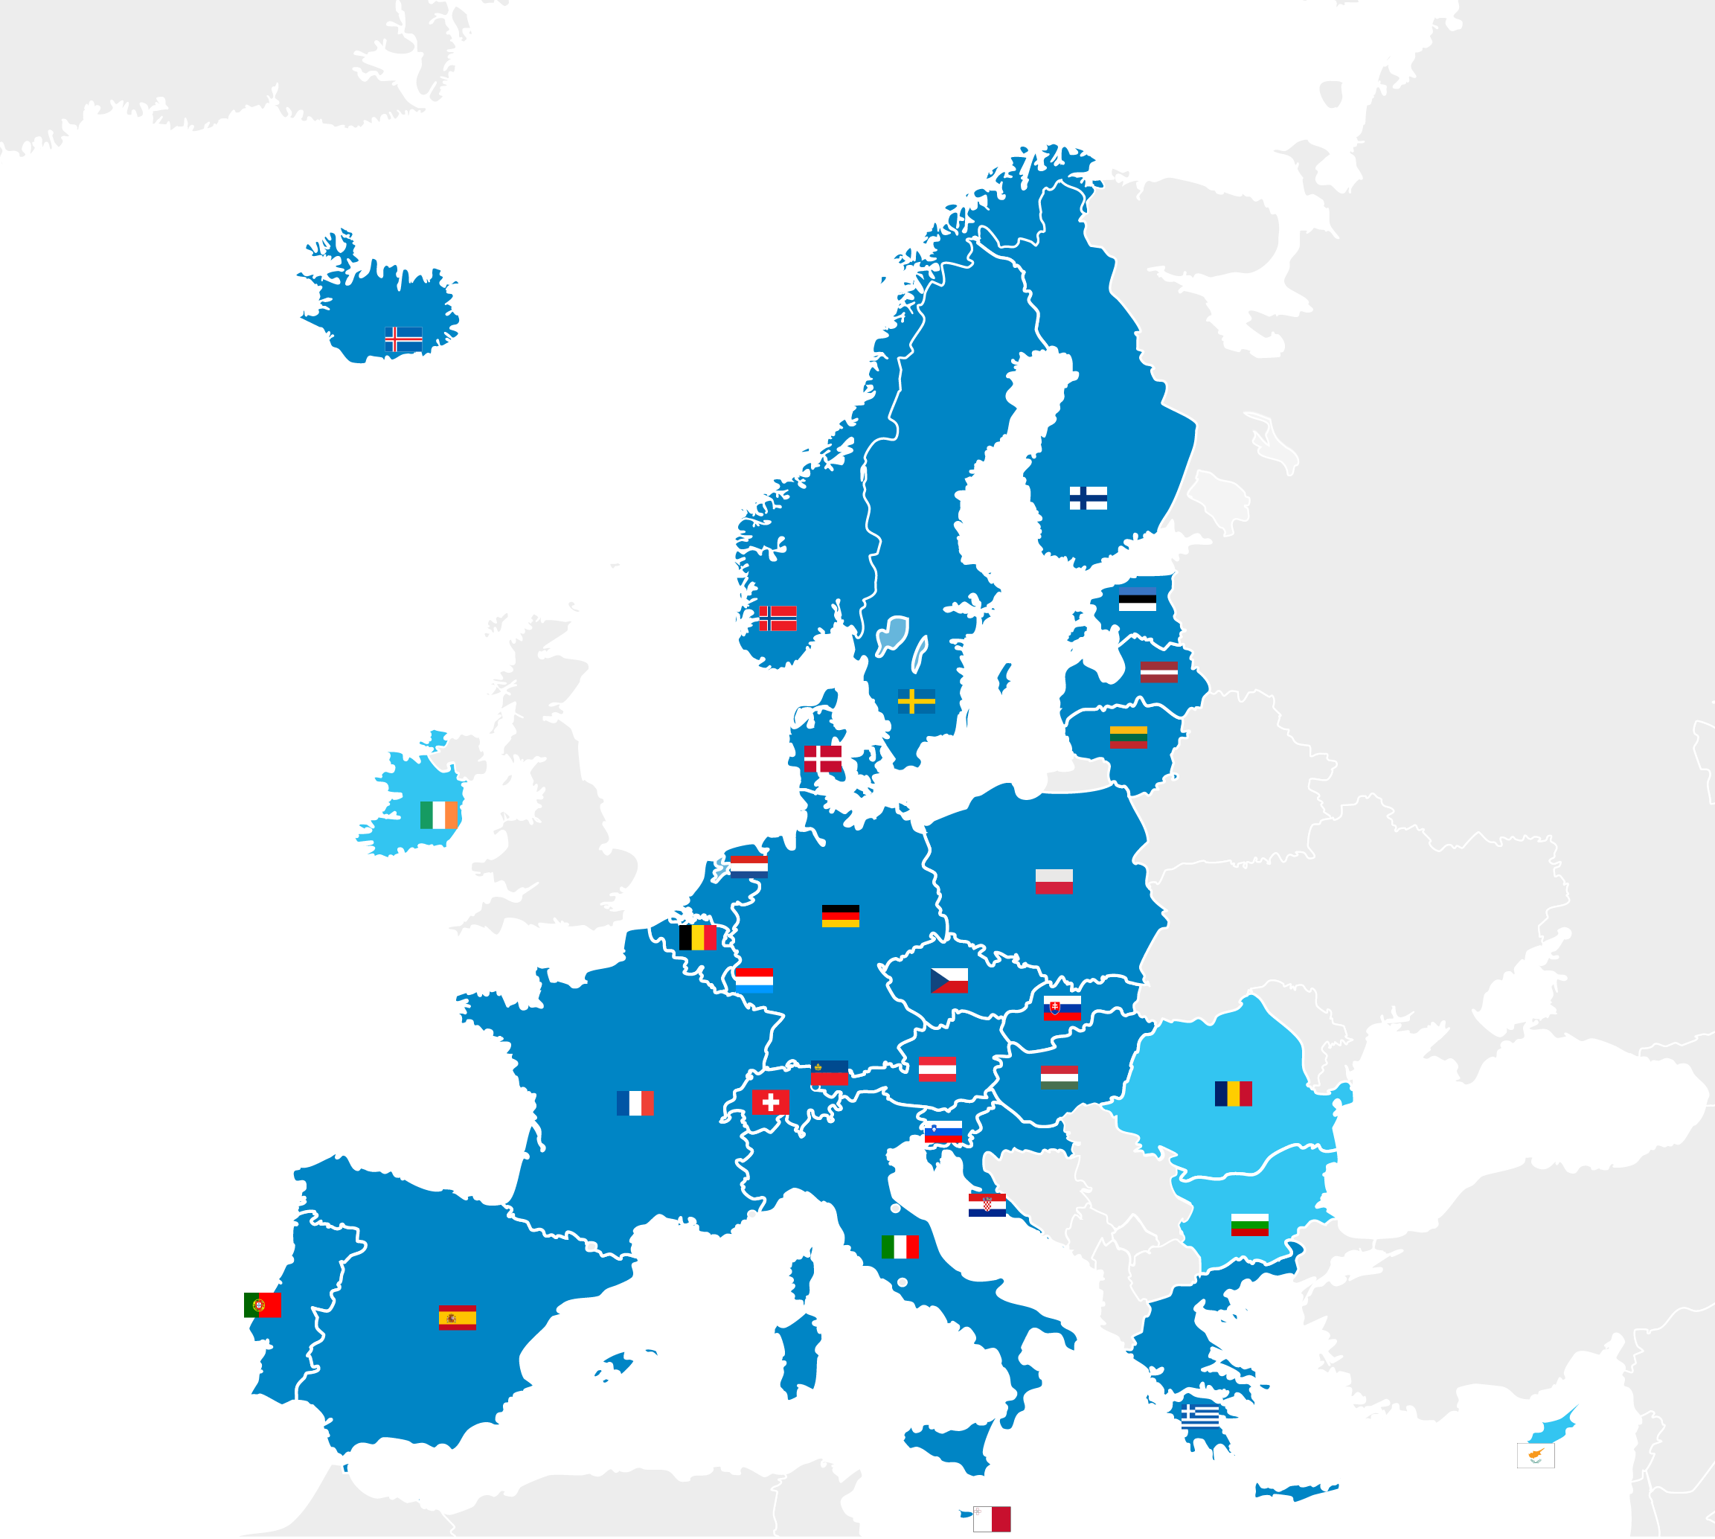
ΧΩΡΟΣ ΣΕΝΓΚΕΝ
Το γνωρίζατε; Μπορείτε να ταξιδέψετε ελεύθερα μεταξύ των 27 χωρών του χώρου Σένγκεν χωρίς να επιδείξετε το διαβατήριό σας;
ΤΟ ΕΥΡΩΠΑΪΚΟ ΕΡΓΟ
Χώρες του χώρου Σένγκεν
Χώρες της ΕΕ εκτός του χώρου Σένγκεν
Notes:
Η ζώνη Σένγκεν δημιουργήθηκε το 1995, προκειμένου οι χώρες της ΕΕ να άρουν τους ελέγχους στα σύνορά τους.
﻿Οι πολίτες της ΕΕ μπορούν να κυκλοφορούν ελεύθερα σε αυτόν τον χώρο. Η ζώνη Σένγκεν συγκεντρώνει 23 χώρες της ΕΕ (Αυστρία, Βέλγιο, Τσεχία, Δανία, Εσθονία, Φινλανδία, Γαλλία, Γερμανία, Ελλάδα, Κροατία, Ουγγαρία, Ιταλία, Λετονία, Λιθουανία, Λουξεμβούργο, Μάλτα, Κάτω Χώρες, Πολωνία, Πορτογαλία, Σλοβακία, Σλοβενία, Ισπανία, Σουηδία) και 4 χώρες εκτός ΕΕ (Ισλανδία, Λιχτενστάιν, Νορβηγία και Ελβετία).

Slide 19
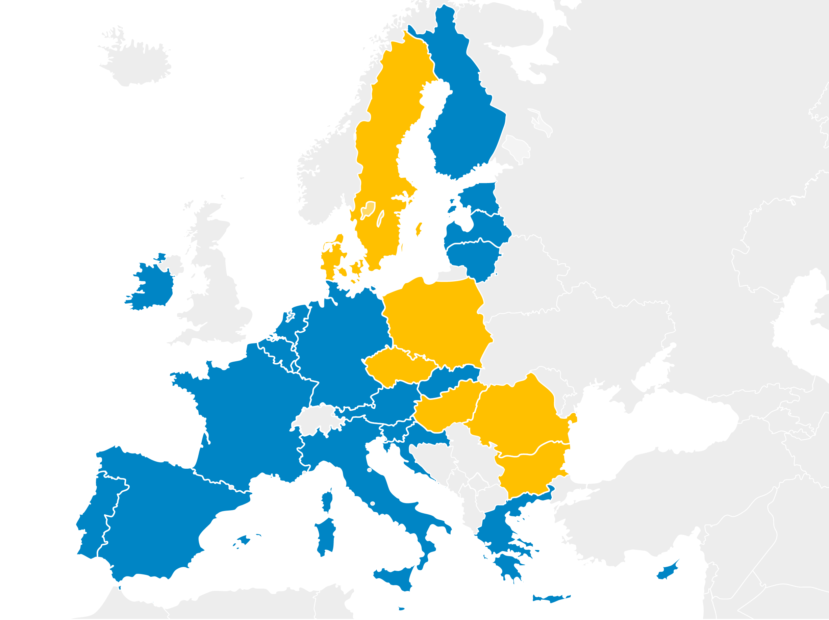
ΕΥΡΩΖΩΝΗ
20 χώρες της ΕΕ χρησιμοποιούν πλέον το ευρώ ως εθνικό νόμισμα
ΤΟ ΕΥΡΩΠΑΪΚΟ ΕΡΓΟ
Χώρες της ΕΕ που χρησιμοποιούν το ευρώ
Χώρες της ΕΕ που δεν χρησιμοποιούν το ευρώ
Notes:
Το ευρώ αντικατέστησε τα πρώην εθνικά νομίσματα και χρησιμοποιείται τώρα σε 20 από τις 27 χώρες της ΕΕ: Αυστρία, Βέλγιο, Γαλλία, Γερμανία, Ελλάδα, Εσθονία, Ιρλανδία, Ισπανία, Ιταλία, Κάτω Χώρες, Κροατία, Κύπρος, Λετονία, Λιθουανία, Λουξεμβούργο, Μάλτα, Πορτογαλία, Σλοβακία, Σλοβενία, Φινλανδία.

Slide 20
ΤΙ ΚΑΝΕΙ Η ΕΕ;

Slide 21
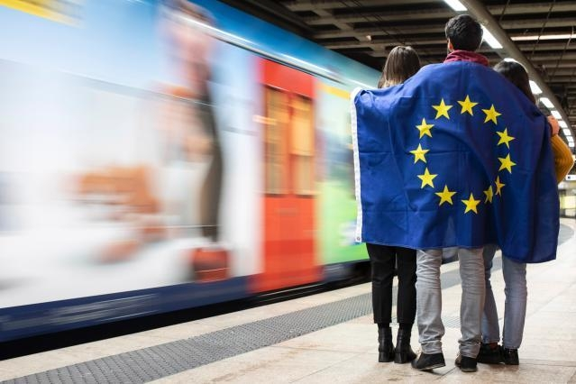
© EUROPEAN UNION
ΤΙ ΠΙΣΤΕΥΕΤΕ ΟΤΙ ΚΑΝΕΙ Η ΕΥΡΩΠΑΪΚΗ ΕΝΩΣΗ ΓΙΑ ΣΑΣ;

Slide 22
ΣΠΟΥΔΕΣ, ΕΡΓΑΣΙΑ ΚΑΙ ΕΘΕΛΟΝΤΙΣΜΟΣ
© EUROPEAN UNION
Πρόγραμμα «Εγγυήσεις για τη Νεολαία»
EURES
Πρόγραμμα ERASMUS+
Ευρωπαϊκό Σώμα Αλληλεγγύης
© EUROPEAN UNION
© EUROPEAN UNION
© EUROPEAN UNION
ΤΙ ΚΑΝΕΙ Η ΕΕ;
Notes:
Το πρόγραμμα «Εγγυήσεις για τη νεολαία» έχει σχεδιαστεί για να βοηθήσει τους νέους να συνεχίσουν την εκπαίδευσή τους ή να αυξήσουν τις πιθανότητές τους να βρουν εργασία, με την κατάρτισή τους στις δεξιότητες που χρειάζονται οι εργοδότες.
O ιστότοπος εύρεσης εργασίας EURES βοηθά τους νέους να ξεκινήσουν να αναζητούν θέση εργασίας, πρακτικής άσκησης ή μαθητείας σε άλλη χώρα της ΕΕ. Οι εργοδότες το χρησιμοποιούν επίσης για να βρουν υποψηφίους σε άλλες χώρες της ΕΕ.
Το πρόγραμμα Erasmus+ είναι ανοικτό τόσο σε εφήβους όσο και σε ενήλικες από χώρες της ΕΕ και τρίτες χώρες· χάρη σ’ αυτό μπορείτε να σπουδάσετε, να καταρτιστείτε ή να συμμετάσχετε σε ανταλλαγές νέων σε μία από τις 33 χώρες της Ευρώπης και πέραν αυτής.
Το πρόγραμμα Ευρωπαϊκό Σώμα Αλληλεγγύης επιτρέπει σε νεαρούς ενήλικες να προσφέρουν εθελοντική εργασία στο εξωτερικό (ή στη χώρα τους) για έναν σκοπό που είναι σημαντικός γι’ αυτούς. Αυτή η εποικοδομητική εμπειρία τούς επιτρέπει να αναπτύξουν τις δεξιότητες και τις ικανότητές τους.
Μάθετε περισσότερα εδώ: Εργασία και σπουδές (europa.eu)

Slide 23
ΤΑΞΙΔΙΑ
Discover EU
Υγειονομική περίθαλψη
Δικαιώματα των επιβατών
Πρόσβαση σε ψηφιακές συνδρομές
Δωρεάν περιαγωγή
© EUROPEAN UNION
© EUROPEAN UNION
© EUROPEAN UNION
© EUROPEAN UNION
© EUROPEAN UNION
ΤΙ ΚΑΝΕΙ Η ΕΕ;
Notes:
Το DiscoverEU είναι μια πρωτοβουλία της Ευρωπαϊκής Ένωσης που δίνει σε 18χρονους την ευκαιρία να ανακαλύψουν την Ευρώπη ταξιδεύοντας.
Όταν βρίσκεστε στο εξωτερικό, μπορείτε να χρησιμοποιείτε το κινητό σας τηλέφωνο ακριβώς όπως στη χώρα διαμονής σας χωρίς να καταβάλλετε πρόσθετα τέλη.
Εάν ακυρωθεί το ταξίδι σας με αεροπλάνο, λεωφορείο, τρένο ή πλοίο, θα σας επιστραφούν τα έξοδα, επειδή προστατεύεστε από ένα πλήρες σύνολο δικαιωμάτων επιβατών.
Σε περίπτωση έκτακτης ανάγκης, μπορείτε να λάβετε υγειονομική περίθαλψη σε οποιαδήποτε χώρα της ΕΕ χάρη στην Ευρωπαϊκή Κάρτα Ασφάλισης Ασθένειας.
Μπορείτε να συνεχίσετε να παρακολουθείτε τις αγαπημένες σας σειρές, καθώς η πρόσβασή σας στις ψηφιακές συνδρομές σας ισχύει σε όλη την ΕΕ.

Slide 24
...ΚΑΙ ΠΟΛΥ ΠΕΡΙΣΣΟΤΕΡΑ
Η ΕΕ στον κόσμο
Συμμετοχή
Δικαιώματα και ασφάλεια των καταναλωτών
Έργα που χρηματοδοτούνται από την ΕΕ
Προστασία του περιβάλλοντος
© EUROPEAN UNION
© EUROPEAN UNION
© EUROPEAN UNION
© EUROPEAN UNION
© EUROPEAN UNION
ΤΙ ΚΑΝΕΙ Η ΕΕ;
Notes:
Συμμετοχή: μπορείτε να συμβάλετε στη διαμόρφωση της Ευρώπης, για παράδειγμα:
ψηφίζοντας στις εκλογές για το Ευρωπαϊκό Κοινοβούλιο: η ηλικία ψήφου είναι τα 18 έτη στις περισσότερες χώρες της ΕΕ, τα 17 έτη στην Ελλάδα και τα 16 έτη στην Αυστρία και τη Μάλτα. Το Βέλγιο και η Γερμανία μείωσαν πρόσφατα την ηλικία ψήφου για τις ευρωπαϊκές εκλογές στα 16 έτη.﻿
δρομολογώντας ή στηρίζοντας μια Ευρωπαϊκή Πρωτοβουλία Πολιτών που καλεί την ΕΕ να προτείνει νέα νομοθεσία για ένα συγκεκριμένο θέμα για το οποίο είναι αρμόδια.
﻿να παρακολουθήσετε τους διαλόγους με τους πολίτες που λαμβάνουν χώρα σε ολόκληρη την ΕΕ, όπου έχετε την ευκαιρία να συζητήσετε ευρωπαϊκά θέματα με τους εκπροσώπους της ΕΕ·
Προστασία περιβάλλοντος:
Η καταπολέμηση της κλιματικής αλλαγής αποτελεί κορυφαία προτεραιότητα για την ΕΕ. Όλες οι χώρες της ΕΕ έχουν δεσμευτεί ότι έως το 2030 θα πρέπει: να μειώσουν δραστικά τις εκπομπές αερίων του θερμοκηπίου και τη χρήση ενέργειας και να παραγάγουν μεγαλύτερο μέρος της ενέργειάς τους από ανανεώσιμες πηγές (όπως αιολική, ηλιακή ή υδροηλεκτρική ενέργεια).
Το Natura 2000 είναι ένα δίκτυο προστατευόμενων ζωνών στον πλανήτη. Προστατεύει περίπου 2 000 είδη ζώων και φυτών και 230 τύπους οικοτόπων σε ολόκληρη την ΕΕ. Κάντε κλικ εδώ για περισσότερες πληροφορίες: https://europa.eu/!vC49dj.
Το πρόγραμμα LIFE της ΕΕ χρηματοδοτεί έργα που προστατεύουν το περιβάλλον και καταπολεμούν την κλιματική αλλαγή. Κάντε κλικ εδώ για να βρείτε τα έργα που υλοποιούνται στη χώρα σας: https://cinea.ec.europa.eu/life/life-european-countries_el.
Δικαιώματα και ασφάλεια των καταναλωτών: Προϊόντα όπως τρόφιμα, παιχνίδια και καλλυντικά πρέπει να πληρούν αυστηρές απαιτήσεις ασφάλειας πριν από την πώλησή τους εντός της ΕΕ. Η νομοθεσία της ΕΕ σας παρέχει επίσης ελάχιστη εγγύηση 2 ετών όταν αγοράζετε καταναλωτικά αγαθά και σας επιτρέπει να επιστρέψετε τα προϊόντα που αγοράσατε εντός 14 ημερών εάν αλλάξετε γνώμη. Επιπλέον, χάρη στον γενικό κανονισμό της ΕΕ για την προστασία των δεδομένων, η ιδιωτική ζωή των καταναλωτών προστατεύεται συνεχώς. Η ΕΕ εργάζεται επίσης για την ανάσχεση της εξάπλωσης της παραπληροφόρησης.
Έργα που χρηματοδοτούνται από την ΕΕ: Η Ευρωπαϊκή Ένωση συμβάλλει στη βελτίωση της ζωής των ανθρώπων με τους εξής τρόπους:
στήριξη νέων θέσεων εργασίας
κατασκευή νέας υποδομής
χρηματοδότηση της επιστημονικής έρευνας
εκσυγχρονισμός των δημόσιων υπηρεσιών, όπως σχολεία και νοσοκομεία.
Περισσότερες πληροφορίες: https://ec.europa.eu/regional_policy/el/projects/ και https://ec.europa.eu/esf/main.jsp?catId=46&langId=el&keywords=&theme=0&country=0&list=1
η ΕΕ στον κόσμο:
Η ΕΕ έχει υπογράψει εμπορικές συμφωνίες με πολλές χώρες ανά τον κόσμο, οι οποίες διευκολύνουν την από κοινού άσκηση επιχειρηματικών δραστηριοτήτων. Για περισσότερες πληροφορίες επισκεφθείτε τον ιστότοπο: https://europa.eu/european-union/topics/trade_el·
Η ΕΕ υλοποιεί επίσης ανθρωπιστικά έργα με στόχο την παροχή τροφίμων, στέγης, ιατρικής περίθαλψης και εκπαίδευσης σε ευάλωτα άτομα, https://europa.eu/european-union/topics/development-cooperation_el
Σε περίπτωση καταστροφών, η ΕΕ μπορεί να παρέχει βοήθεια μέσω ενός συστήματος συντονισμένης αντίδρασης, γνωστό ως μηχανισμός πολιτικής προστασίας, https://europa.eu/european-union/topics/humanitarian-aid-civil-protection_el.

Slide 25
ΠΡΟΤΕΡΑΙΟΤΗΤΕΣ ΤΗΣ ΕΕ
Πράσινη Συμφωνία
NextGenerationEU
Ψηφιοποίηση
Ισότητα
© EUROPEAN UNION
© EUROPEAN UNION
© EUROPEAN UNION
© EUROPEAN UNION
ΤΙ ΚΑΝΕΙ Η ΕΕ;
Notes:
Με την Ευρωπαϊκή Πράσινη Συμφωνία, η ΕΕ έχει ως στόχο να μειώσει τις εκπομπές της και να καταστεί η πρώτη κλιματικά ουδέτερη ήπειρος έως το 2050. Μάθε περισσότερα για την Πράσινη Συμφωνία στην ακόλουθη διεύθυνση: https://ec.europa.eu/info/strategy/priorities-2019-2024/european-green-deal_el
Το NextGenerationEU είναι μια εκστρατεία με στόχο:
να εξηγήσει στους πολίτες τι κάνει η ΕΕ για να δώσει νέα ώθηση στην οικονομία μετά την κρίση που προκάλεσε η πανδημία COVID-19·
να οικοδομήσει ένα πιο ανθεκτικό μέλλον για την ΕΕ·
να καταστήσει την ΕΕ ασφαλέστερη, πράσινη, υγιέστερη, ψηφιακή και ισότιμη.
Ψηφιοποίηση: Η ΕΕ εργάζεται για την παροχή πρόσβασης στο διαδίκτυο σε όλους τους ανθρώπους που ζουν στην ΕΕ (πρωτοβουλία Wifi4EU), διατηρώντας παράλληλα τα παιδιά και τους νέους ενήλικες ασφαλείς όταν χρησιμοποιούν το διαδίκτυο ή τις κινητές τεχνολογίες (Καλύτερο διαδίκτυο για παιδιά).
Ισότητα: Η ΕΕ έχει δεσμευτεί για την επίτευξη μιας Ένωσης ισότητας, πράγμα που σημαίνει τη δημιουργία των προϋποθέσεων ώστε όλοι να ζουν, να ευδοκιμούν και να ηγούνται ανεξάρτητα από τις διαφορές λόγω φύλου, φυλετικής ή εθνοτικής καταγωγής, θρησκείας ή πεποιθήσεων, αναπηρίας, ηλικίας ή γενετήσιου προσανατολισμού. Για την επίτευξη αυτού του στόχου, η ΕΕ θέτει σε εφαρμογή μηχανισμούς, πολιτικές και δράσεις που θέτουν υπό αμφισβήτηση τις διαρθρωτικές διακρίσεις και τα στερεότυπα που υπάρχουν συχνά στις κοινωνίες μας.
Περισσότερες πληροφορίες: Οι προτεραιότητες της Ευρωπαϊκής Επιτροπής | Ευρωπαϊκή Επιτροπή (europa.eu)

Slide 26
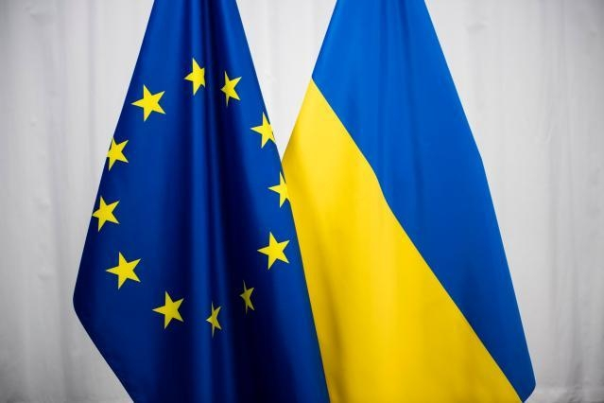
2022: ΑΛΛΗΛΕΓΓΥΗ ΤΗΣ ΕΕ ΠΡΟΣ ΤΗΝ ΟΥΚΡΑΝΙΑ
ΤΙ ΚΑΝΕΙ Η ΕΕ;
#StandWithUkraine
Notes:
Στις 24 Φεβρουαρίου 2022 η Ευρώπη ξύπνησε με τα θλιβερά νέα σχετικά με τη στρατιωτική επίθεση της Ρωσίας κατά της Ουκρανίας. Δεν πρόκειται για επίθεση μόνο κατά της Ουκρανίας, αλλά και κατά των αξιών που υποστηρίζουμε στην Ευρωπαϊκή Ένωση. Ως μια Ένωση που θεμελιώνεται στην ειρήνη, τη δημοκρατία και το κράτος δικαίου, οι φρικαλεότητες που συμβαίνουν στα σύνορά μας μάς υπενθυμίζουν ακριβώς τον λόγο για τον οποίο δημιουργήθηκε η ΕΕ. Η ΕΕ ανταποκρίθηκε με ενότητα, δύναμη και ταχύτητα στην κρίση αυτή, όπως έπραξε για την αντιμετώπιση των πολλών προκλήσεων του προηγούμενου έτους.
https://ec.europa.eu/info/strategy/priorities-2019-2024/stronger-europe-world/eu-solidarity-ukraine_el

Slide 27
2022: ΕΥΡΩΠΑΪΚΟ ΕΤΟΣ ΝΕΟΛΑΙΑΣ
Το Ευρωπαϊκό Έτος Νεολαίας
© EUROPEAN UNION
ΤΙ ΚΑΝΕΙ Η ΕΕ;
Notes:
Το Ευρωπαϊκό Έτος Νεολαίας: Το 2022 ήταν το Ευρωπαϊκό Έτος Νεολαίας. Προώθησε ευκαιρίες για τους νέους και τις νέες και τους ενθάρρυνε να γίνουν ενεργοί πολίτες και παράγοντες αλλαγής. Στόχος ήταν να δοθούν στους νέους και στις νέες περισσότερες και καλύτερες ευκαιρίες για το μέλλον. Για περισσότερες πληροφορίες σχετικά με τα αποτελέσματα του έτους: Τι είναι το Ευρωπαϊκό Έτος Νεολαίας; | Ευρωπαϊκή Δικτυακή Πύλη της Νεολαίας (europa.eu)

Slide 28
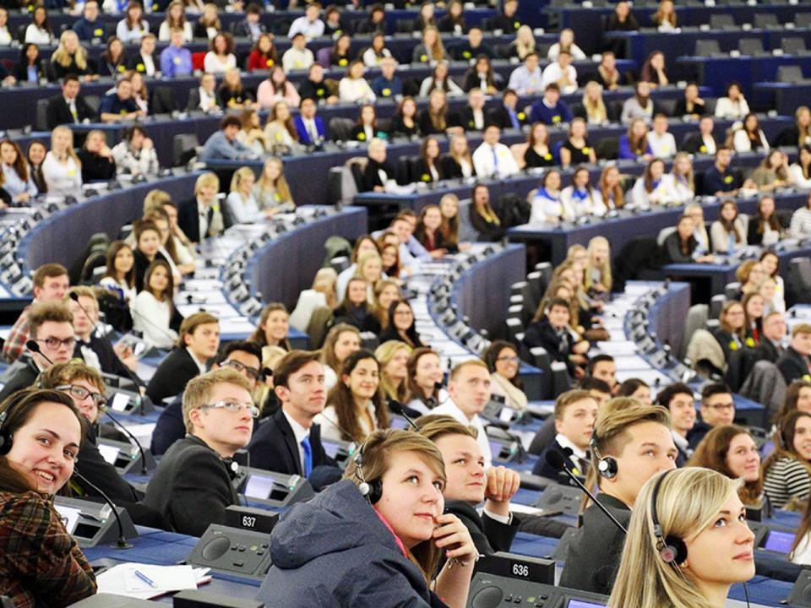
Σε ποια θέματα θεωρείτε ότι πρέπει να δώσουν προτεραιότητα τα ευρωπαϊκά θεσμικά όργανα;
© EUROPEAN UNION
Notes:
Ενδεικτικά θέματα:
﻿Ανθρώπινα δικαιώματα (π.χ. δικαιώματα ΛΟΑΤΚΙ)
Περιβάλλον (π.χ. κλιματική αλλαγή)
﻿Απασχόληση (π.χ. πώς να βρείτε δουλειά μετά τις σπουδές)
Νεολαία (π.χ. ευκαιρίες για νέους)
﻿Κοινωνική ένταξη (π.χ. ισότητα των φύλων)
﻿Εκπαίδευση (π.χ. πώς να σπουδάσετε σε άλλη χώρα / πώς να χρηματοδοτήσετε τις τριτοβάθμιες σπουδές σας μετά το τέλος της δευτεροβάθμιας εκπαίδευσής σας)
Υγεία

Slide 29
ΠΩΣ ΛΕΙΤΟΥΡΓΕΙ Η ΕΕ;

Slide 30
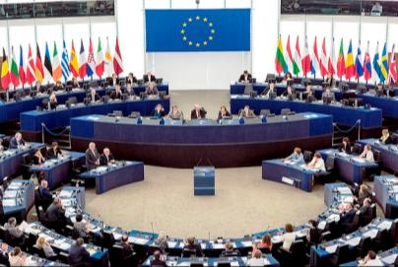
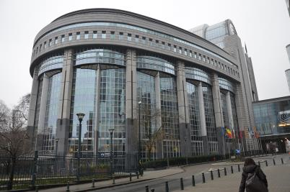
ΤΟ ΕΥΡΩΠΑΪΚΟ ΚΟΙΝΟΒΟΥΛΙΟ
είναι η φωνή των Ευρωπαίων πολιτών
έχει μέλη από όλες τις χώρες της ΕΕ, που εκλέγονται απευθείας από τους πολίτες κάθε πέντε χρόνια
συζητά νέους νόμους που προτείνονται από την Ευρωπαϊκή Επιτροπή
τροποποιεί (αν είναι απαραίτητο) και αποφασίζει αυτούς τους νόμους μαζί με το Συμβούλιο
εκλέγει τον πρόεδρο της Ευρωπαϊκής Επιτροπής
εγκρίνει τον προϋπολογισμό της ΕΕ
διεξάγει τουλάχιστον έξι συνεδριάσεις ετησίως στις Βρυξέλλες (Βέλγιο) και 12 στο Στρασβούργο (Γαλλία)
© EUROPEAN UNION
ΠΏΣ ΛΕΙΤΟΥΡΓΕΊ Η ΕΕ;
© Creative Commons Attribution-Share Alike 4.0 International
Notes:
Μεταβείτε στη διεύθυνση europarl.europa.eu, για να αποκτήσετε πρόσβαση στον επίσημο ιστότοπο του Ευρωπαϊκού Κοινοβουλίου.

Slide 31
ΤΟ ΕΥΡΩΠΑΪΚΟ ΣΥΜΒΟΥΛΙΟ
στο πλαίσιό του συνέρχονται οι αρχηγοί κρατών ή κυβερνήσεων όλων των χωρών της ΕΕ
ορίζει τις κύριες προτεραιότητες και κατευθύνσεις πολιτικής της ΕΕ
συνέρχεται τουλάχιστον τέσσερις φορές ετησίως στις Βρυξέλλες (Βέλγιο) ή στο Λουξεμβούργο (Λουξεμβούργο) για τις ευρωπαϊκές συνόδους κορυφής
δεν εγκρίνει νόμους της ΕΕ
ΠΏΣ ΛΕΙΤΟΥΡΓΕΊ Η ΕΕ;
© EUROPEAN UNION
Notes:
﻿Μεταβείτε στη διεύθυνση consilium.europa.eu, για να αποκτήσετε πρόσβαση στον επίσημο ιστότοπο του Συμβουλίου της ΕΕ.

Slide 32
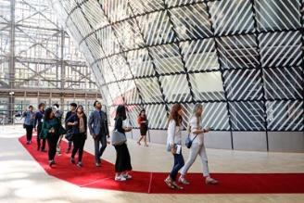
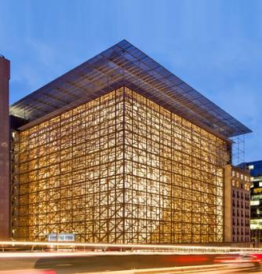
ΤΟ ΣΥΜΒΟΥΛΙΟ ΤΗΣ ΕΕ
εκπροσωπεί τις κυβερνήσεις των χωρών της ΕΕ
στο πλαίσιό του συνέρχονται υπουργοί των χωρών της ΕΕ, που συνεδριάζουν για να συζητήσουν θέματα της ΕΕ (γεωργία, εξωτερικές υποθέσεις, δικαιοσύνη κ.λπ.)
λαμβάνει αποφάσεις και ψηφίζει νόμους μαζί με το Ευρωπαϊκό Κοινοβούλιο
έχει εναλλασσόμενη Προεδρία —κάθε έξι μήνες αναλαμβάνει την Προεδρία διαφορετική χώρα της ΕΕ
συνεδριάζει στις Βρυξέλλες ή στο Λουξεμβούργο
© EUROPEAN UNION
ΠΏΣ ΛΕΙΤΟΥΡΓΕΊ Η ΕΕ;
© EUROPEAN UNION
Notes:
﻿Μεταβείτε στη διεύθυνση consilium.europa.eu, για να αποκτήσετε πρόσβαση στον επίσημο ιστότοπο του Συμβουλίου της ΕΕ.

Slide 33
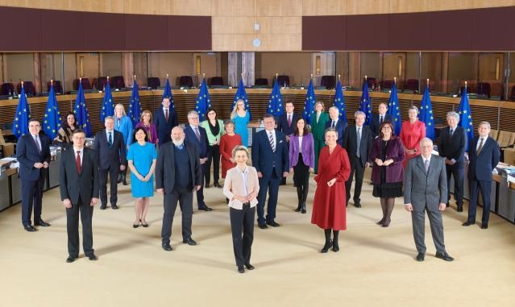
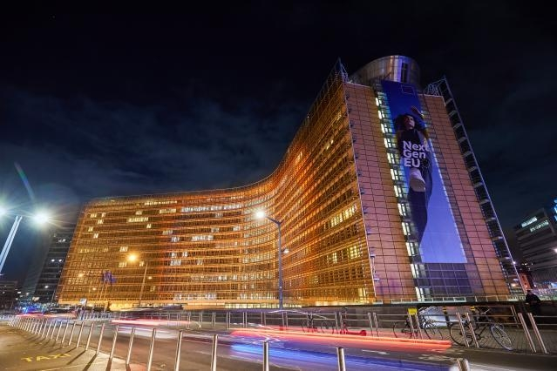
Η ΕΥΡΩΠΑΪΚΗ ΕΠΙΤΡΟΠΗ
εκπροσωπεί τα κοινά συμφέροντα της ΕΕ
αποτελείται από έναν πρόεδρο, καθώς και έναν επίτροπο από κάθε χώρα της ΕΕ, ο οποίος είναι αρμόδιος για συγκεκριμένο αντικείμενο
προτείνει νέους νόμους και προγράμματα
εκλέγεται από το Κοινοβούλιο για 5 έτη
διαχειρίζεται τις πολιτικές και τον προϋπολογισμό της ΕΕ
είναι ο θεματοφύλακας των Συνθηκών
εδρεύει στις Βρυξέλλες και στο Λουξεμβούργο
© EUROPEAN UNION
ΠΏΣ ΛΕΙΤΟΥΡΓΕΊ Η ΕΕ;
© EUROPEAN UNION
© EUROPEAN UNION
Notes:
﻿Μεταβείτε στη διεύθυνση ec.europa.eu, για να αποκτήσετε πρόσβαση στον επίσημο ιστότοπο της Ευρωπαϊκής Επιτροπής.

Slide 34
ΝΟΜΟΙ ΤΗΣ ΕΕ: ΠΟΙΟΣ ΚΑΝΕΙ ΤΙ;
Ευρωπαϊκή Επιτροπή
προτείνει μια νομοθετική πράξη
Εγκρίνει, τροποποιεί ή απορρίπτει την προτεινόμενη νομοθετική πράξη
Ευρωπαϊκό Κοινοβούλιο
Συμβούλιο της Ευρωπαϊκής Ένωσης
Εφόσον συμφωνηθεί
ΠΏΣ ΛΕΙΤΟΥΡΓΕΊ Η ΕΕ;
Νέες νομοθετικές πράξεις της ΕΕ

Slide 35
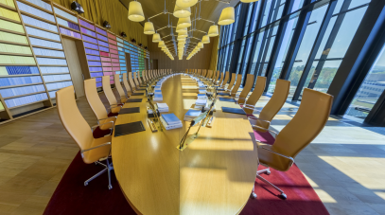
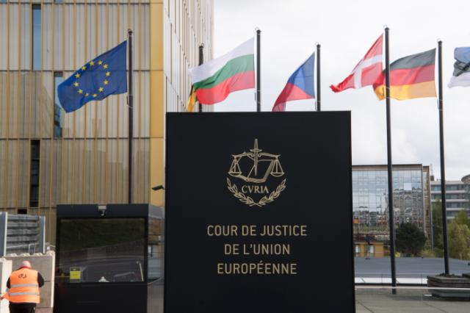
ΤΟ ΕΥΡΩΠΑΪΚΟ ΔΙΚΑΣΤΗΡΙΟ
παρακολουθεί τους νόμους της ΕΕ
διασφαλίζει ότι οι χώρες της ΕΕ τηρούν τους νόμους της ΕΕ
συμβουλεύει τα εθνικά δικαστήρια για την ερμηνεία αυτών των νόμων
επιβάλλει κυρώσεις στις χώρες, αν δεν τηρούν τους νόμους της ΕΕ
ελέγχει αν οι νόμοι σέβονται τα θεμελιώδη δικαιώματα (π.χ. ελευθερία λόγου, ελευθερία του Τύπου)
αποτελείται από έναν δικαστή ανά χώρα της ΕΕ
εδρεύει στο Λουξεμβούργο
© EUROPEAN UNION
ΠΏΣ ΛΕΙΤΟΥΡΓΕΊ Η ΕΕ;
© EUROPEAN UNION
Notes:
﻿Μεταβείτε στη διεύθυνση curia.europa.eu, για να αποκτήσετε πρόσβαση στον επίσημο ιστότοπο του Ευρωπαϊκού Δικαστηρίου.

Slide 36
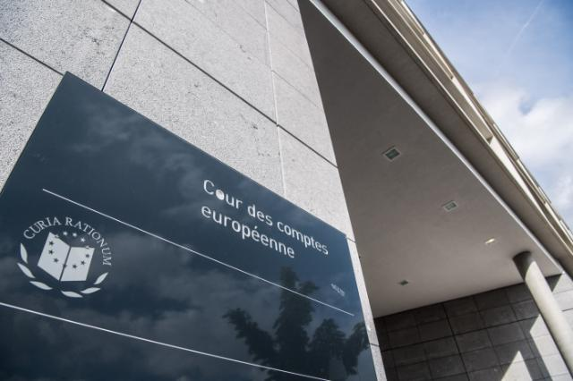
ΤΟ ΕΥΡΩΠΑΪΚΟ ΕΛΕΓΚΤΙΚΟ ΣΥΝΕΔΡΙΟ
ελέγχει αν ο προϋπολογισμός της ΕΕ έχει δαπανηθεί σωστά
υποβάλλει εκθέσεις για απάτη, διαφθορά ή άλλη παράνομη δραστηριότητα
συμβουλεύει τους υπεύθυνους χάραξης πολιτικής της ΕΕ σχετικά με τον βέλτιστο τρόπο διάθεσης του προϋπολογισμού
τα μέλη του διορίζονται από το Συμβούλιο και έχουν εξαετή θητεία
ΠΏΣ ΛΕΙΤΟΥΡΓΕΊ Η ΕΕ;
@TRANSPARENCY INTERNATIONAL
© EUROPEAN UNION
© EUROPEAN UNION
Notes:
Μεταβείτε στη διεύθυνση eca.europa.eu, για να αποκτήσετε πρόσβαση στον επίσημο ιστότοπο του Ευρωπαϊκού Ελεγκτικού Συνεδρίου.

Slide 37
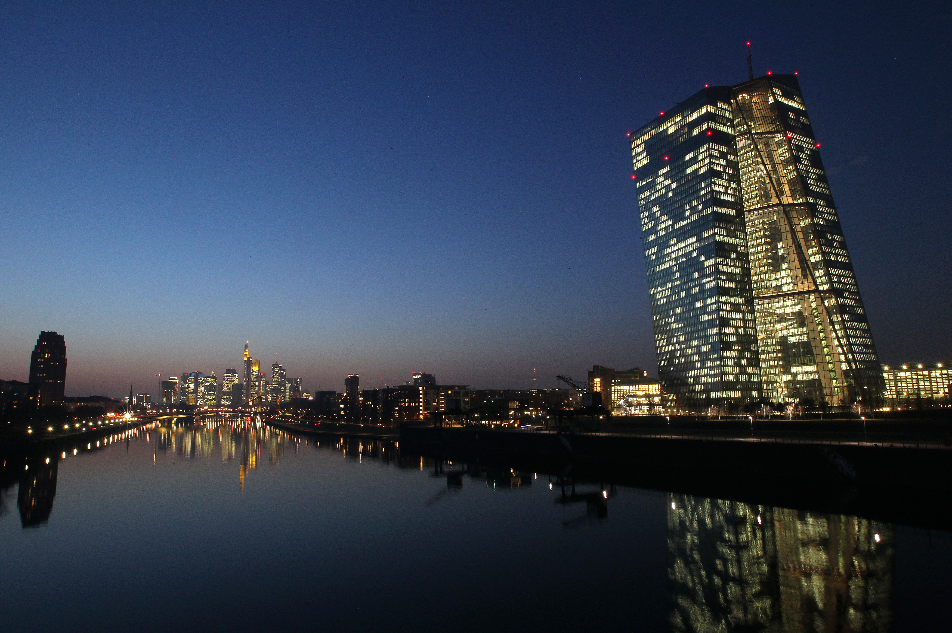
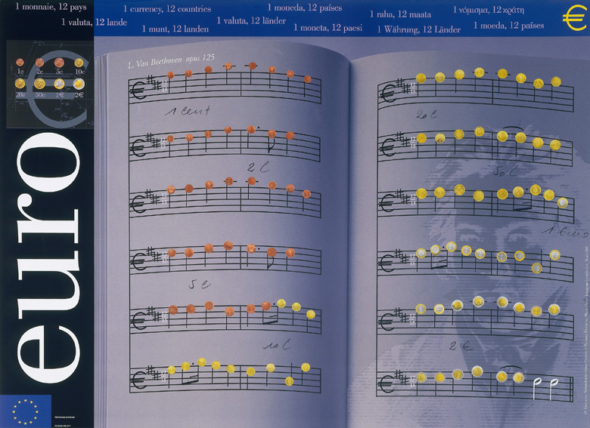
Η ΕΥΡΩΠΑΪΚΗ ΚΕΝΤΡΙΚΗ ΤΡΑΠΕΖΑ
χαράσσει την οικονομική και νομισματική πολιτική της ΕΕ
διαχειρίζεται το ευρωπαϊκό νόμισμα – το «ευρώ»
είναι αρμόδια για τη διατήρηση της σταθερότητας του ευρώ και των τιμών
καθορίζει τα επιτόκια για τη ζώνη του ευρώ
συνεργάζεται με τις εθνικές κεντρικές τράπεζες των χωρών της ΕΕ
τα έξι μέλη της διορίζονται από το Συμβούλιο και έχουν οκταετή θητεία μη ανανεώσιμη
εδρεύει στη Φρανκφούρτη (Γερμανία)
© EUROPEAN UNION
ΠΏΣ ΛΕΙΤΟΥΡΓΕΊ Η ΕΕ;
© EUROPEAN UNION
Notes:
Μεταβείτε στη διεύθυνση www.ecb.europa.eu, για να αποκτήσετε πρόσβαση στον επίσημο ιστότοπο της Ευρωπαϊκής Κεντρικής Τράπεζας.

Slide 38
ΠΩΣ ΜΠΟΡΩ ΝΑ ΜΑΘΩ ΠΕΡΙΣΣΟΤΕΡΑ ΓΙΑ ΤΗΝ ΕΕ;
Ιστότοπος Europa
europa.eu
Τι κάνει η Ευρώπη για μένα
what-europe-does-for-me.eu
Γωνιά μάθησης
europa.eu/learning-corner/home_el
Ενημερωτικό δελτίο της Γωνιάς μάθησης
ec.europa.eu/newsroom/comm/user-subscriptions/1595/create
Υπηρεσία Εκδόσεων
publications.europa.eu
ΠΩΣ ΜΠΟΡΩ ΝΑ ΜΑΘΩ ΠΕΡΙΣΣΟΤΕΡΑ ΓΙΑ ΤΗΝ ΕΕ;

Slide 39
ΕΠΙΚΟΙΝΩΝΙΑ
Προσωπική επαφή:
Στα μέσα κοινωνικής δικτύωσης:
> Ερωτήσεις σχετικά με την ΕΕ; Η υπηρεσία Europe Direct μπορεί να βοηθήσει.
© EUROPEAN UNION
europa.eu/european-union/contact_el
Τηλέφωνο χωρίς χρέωση: 00 800 6 7 8 9 10 11
> Βρείτε το πλησιέστερο κέντρο της ΕΕ για να μας συναντήσετε, να μας απευθύνετε ερωτήσεις και να συζητήσετε για την ΕΕ.
europa.eu/european-union/contact/meet-us_el
Χρησιμοποιήστε το εργαλείο αναζήτησης για να βρείτε τους λογαριασμούς της ΕΕ στα μέσα κοινωνικής δικτύωσης.
europa.eu/european-union/contact/social-networks_el
ΕΠΙΚΟΙΝΩΝΙΑ

Slide 40
Ευχαριστώ!
europa.eu/learning-corner
✉ COMM-A2@ec.europa.eu
© Ευρωπαϊκή Ένωση, 2022
Εάν δεν ορίζεται διαφορετικά, η περαιτέρω χρήση του παρόντος εγγράφου επιτρέπεται βάσει άδειας Creative Commons Attribution 4.0 International (CC BY 4.0) (https://creativecommons.org/licenses/by/4.0/). Για κάθε χρήση ή αναπαραγωγή στοιχείων τα οποία δεν ανήκουν στην Ευρωπαϊκή Ένωση, ενδέχεται να απαιτείται άδεια απευθείας από τους κατόχους των σχετικών δικαιωμάτων.

